Slide 1

ОТЧЕТ О РАБОТЕ ПРЕДСТАВИТЕЛЕЙ
КУРСКОЙ ОБЛАСТИ
В ПАЛАТЕ МОЛОДЫХ ЗАКОНОДАТЕЛЕЙ ПРИ СОВЕТЕ ФЕДЕРАЦИИ
ФЕДЕРАЛЬНОГО СОБРАНИЯ
РОССИЙСКОЙ ФЕДЕРАЦИИ ЗА 2020 ГОД

Slide 2
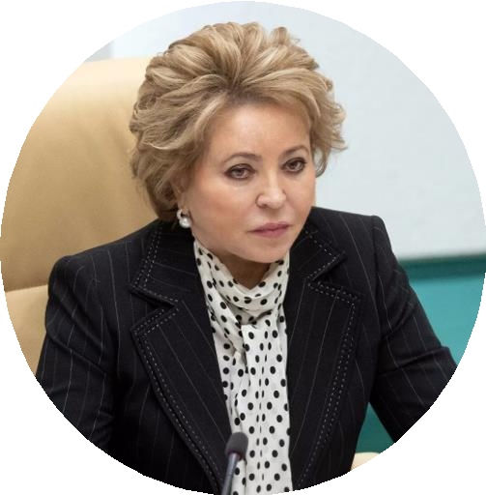
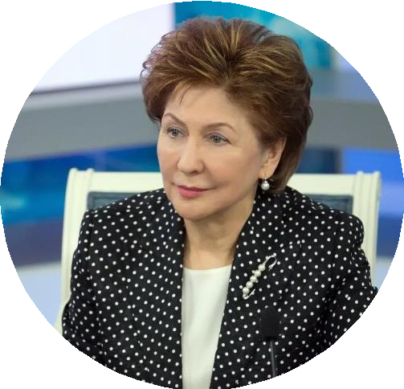
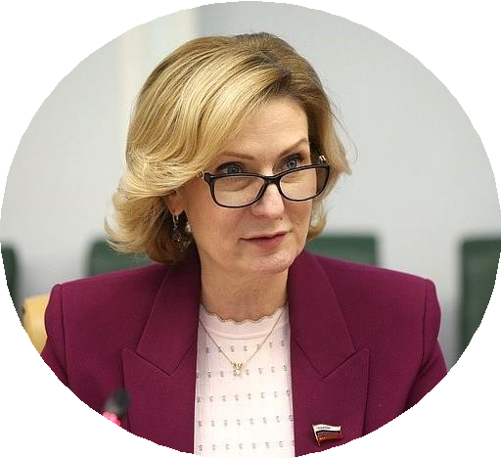
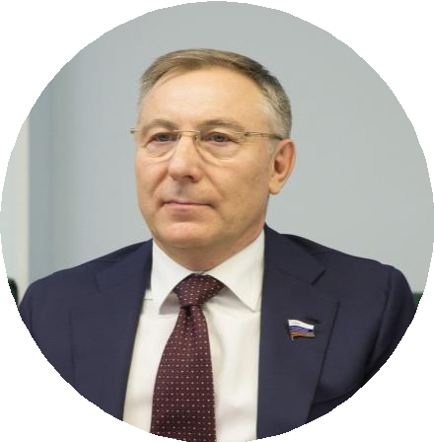
2 СОВЕТ ФЕДЕРАЦИИ ФЕДЕРАЛЬНОГО СОБРАНИЯ РОССИЙСКОЙ ФЕДЕРАЦИИ
По инициативе В.И. Матвиенко в 2012 году создана Палата молодых законодателей
при Совете Федерации ФС РФ
МАТВИЕНКО
ВАЛЕНТИНА ИВАНОВНА
КАРЕЛОВА
ГАЛИНА НИКОЛАЕВНА
СВЯТЕНКО
ИННА ЮРЬЕВНА
ВАРФОЛОМЕЕВ
АЛЕКСАНДР ГЕОРГИЕВИЧ
Председатель Совета Федерации ФС РФ
Заместитель Председателя Совета Федерации ФС РФ
Председатель Комитета Совета Федерации ФС РФ по социальной политике
Первый заместитель председателя Комитета Совета Федерации ФС РФ по социальной политике.
Координатор Палаты молодых законодателей при Совете Федерации ФС РФ

Slide 3

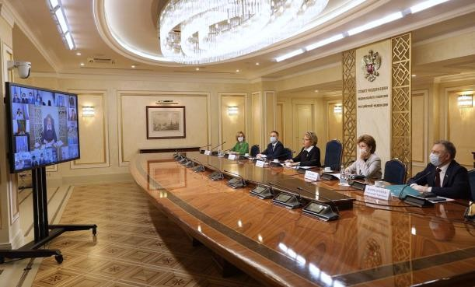
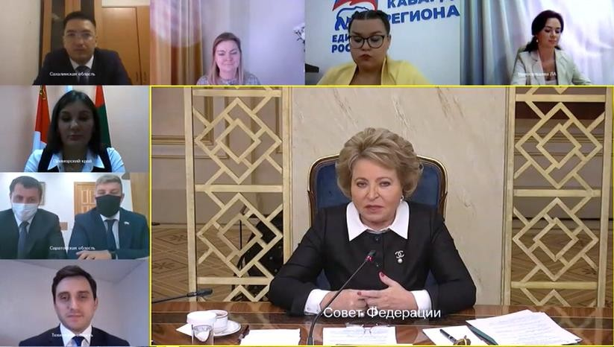
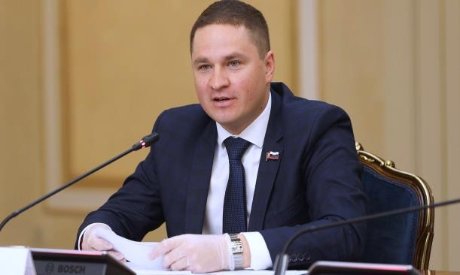
3
ВСТРЕЧА С ПРЕДСЕДАТЕЛЕМ СОВЕТА ФЕДЕРАЦИИ ФС РФ
В.И.МАТВИЕНКО
56 парламентариев
из 40 субъектов
Российской Федерации
22 июня 2020 г.
Ключевые вопросы
Реализация историко-патриотических проектов, посвященных 75-летию
Победы в Великой Отечественной войне
Развитие добровольческого (волонтерского) движения
Международное молодежное парламентское взаимодействие
Участие молодых парламентариев в законодательной деятельности Совета Федерации ФС РФ
Мероприятие транслировалось на канале YouTube Совета Федерации ФС РФ и канале "Вместе-РФ"

Slide 4
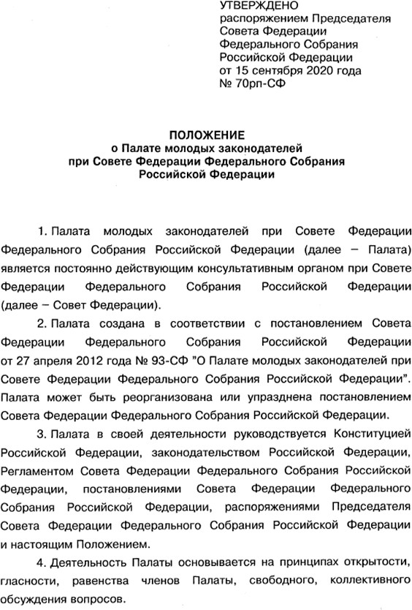
4 ПОЛОЖЕНИЕ О ПАЛАТЕ
Распоряжением Председателя Совета Федерации ФС РФ В.И. МАТВИЕНКО
утверждена новая редакция Положения
о Палате молодых законодателей при Совете Федерации ФС РФ
15 сентября 2020 г.
Цели деятельности Палаты
Содействие законодательной деятельности Совета Федерации ФС РФ
Развитие молодежного парламентаризма в Российской Федерации

Slide 5
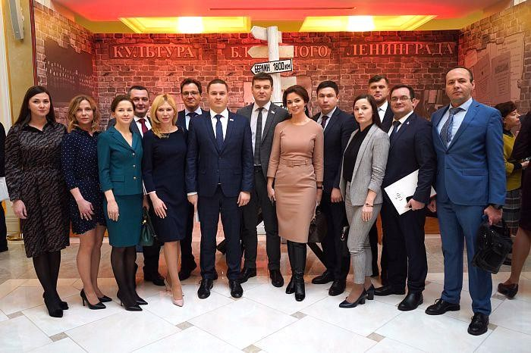
5 МЕРОПРИЯТИЯ
28 января 2020 г.
Дискуссии прошли в рамках XXVIII Международных
Рождественских образовательных чтений
«Великая Победа: наследие и наследники»
Минпросвещению России – о проведении тематических мероприятий в рамках летней оздоровительной кампании
Минкультуры России – о бесплатном показе в кинотеатрах регионов фильмов о войне, являющихся отечественным культурным достоянием
Федеральному агентству по туризму – включить в туристические пакеты, предлагаемые для школьных экскурсионных групп в субъектах Российской Федерации, экскурсии по местам, связанным с историей Великой Отечественной войны

Slide 6


6 МЕРОПРИЯТИЯ
Общероссийское голосование по вопросу одобрения изменений в Конституцию Российской Федерации
В Государственную Думу Федерального Собрания Российской Федерации внесен законопроект
№ 993419-7
«О молодежной политике в Российской Федерации»
1 июля 2020 г.
22 июля 2020 г.
Ключевые вопросы
Субъект права законодательной инициативы
Члены Совета Федерации ФС РФ
Г.Н. Карелова, И.Ю. Святенко, А.Г. Варфоломеев,
М.И. Ахмадов, П.В. Тараканов
и депутаты Государственной Думы ФС РФ
внесли законопроект в
Государственную Думу ФС РФ
Палатой инициирована поправка в Конституцию Российской Федерации о закреплении статуса
молодежной политики в основном документе страны

Slide 7
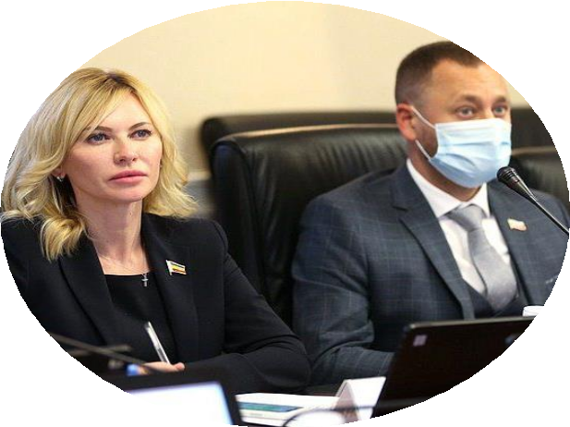
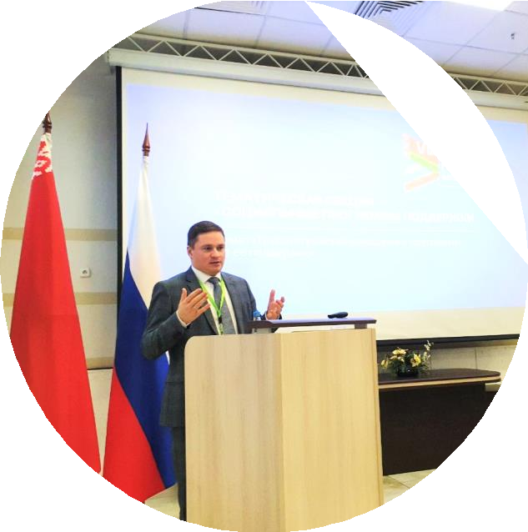
7 МЕРОПРИЯТИЯ
VII Форум регионов Беларуси и России
VIII Белорусско-Российский молодежный форум
29 сентября 2020 г.
13-15 декабря 2020 г.
Ключевые вопросы
Ключевые вопросы
Сохранение исторической памяти о событиях и результатах Великой Отечественной войны 1941-1945 годов
Меры поддержки специалистов по работе с молодежью
Межкультурный диалог двух братских народов
Развитие и поддержка добровольческой (волонтерской) деятельности
Цифровизация сельскохозяйственной отрасли и
привлечение молодежи в сельскую местность
Законодательное регулирование и поддержка
трудоустройства молодежи

Slide 8
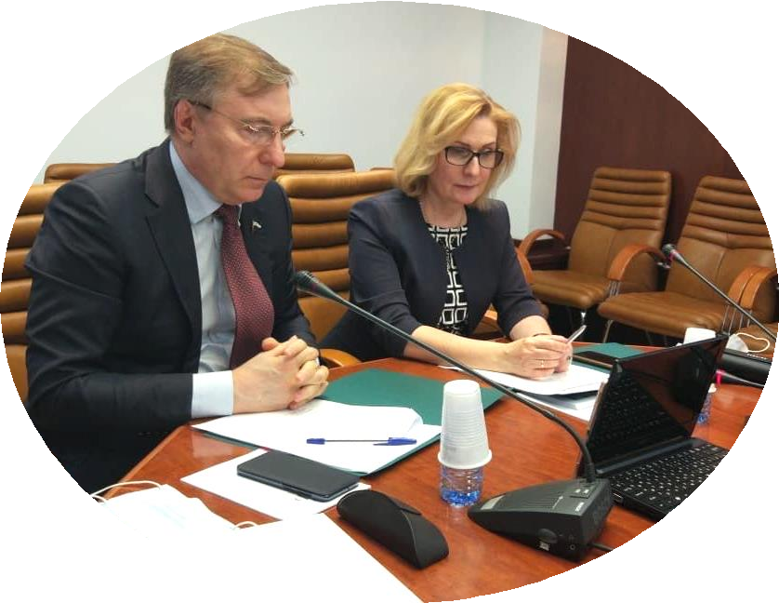
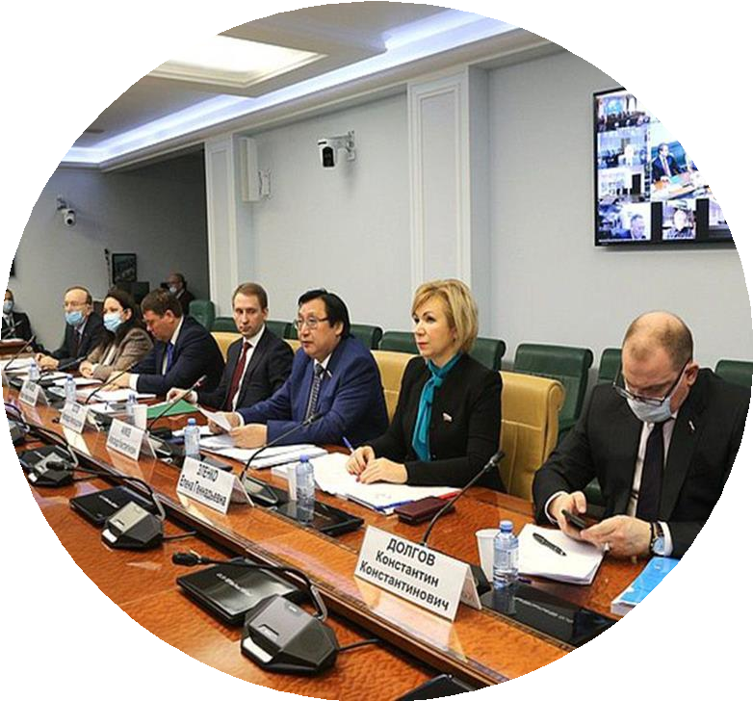
8 МЕРОПРИЯТИЯ В РЕЖИМЕ ВИДЕОКОНФЕРЕНЦИИ
Заседания Комитетов палаты
Другие мероприятия
28 мероприятий
15 мероприятий
800 чел.
280 чел.

Slide 9
9 ЗАКОНОДАТЕЛЬНЫЕ ИНИЦИАТИВЫ И ОБРАЩЕНИЯ
1
Проект – поправка к Конституции Российской Федерации в пункт "е" части 1 статьи 72 Конституции Российской Федерации о закреплении молодежной политики как сферы общественных отношений
2
Обращение к руководителям высших исполнительных и законодательных (представительных) органов государственной власти Российской Федерации о внесении изменений в региональные правовые акты о государственной̆ поддержке СОНКО
3
Предложение Комитета по науке, образованию и культуре по вопросу о правовом статусе дистанционного образования
4
Предложения Комитета по бюджету и финансовым рынкам и Комитета по экономической политике по поддержке и ресурсоснабжающих организаций в период пандемии новой коронавирусной инфекции (COVID-19)
5
Обращение Комитета по международным делам к молодёжи мира в связи с 75-й годовщиной Великой Победы
6
Резолюция по итогам «круглого стола» XXVIII Международных Рождественских образовательных чтений
с предложениями по духовно-нравственному и патриотическому воспитанию молодежи в свете Великой Победы
7
Предложение о мерах поддержки граждан, работающих в районах Крайнего Севера и приравненных к ним местностях в период
пандемии новой коронавирусной инфекции (COVID-19)
8
Предложение о законодательном закреплении формата онлайн-приема граждан на постоянной основе, наряду с личным приёмом

Slide 10
10 ЗАКОНОДАТЕЛЬНЫЕ ИНИЦИАТИВЫ И ОБРАЩЕНИЯ
9
Предложение о страховании не медицинского персонала COVID – госпиталей
10
Обращение в Минздрав России о необходимости проведения бесплатного тестирования на наличие COVID-19 волонтеров штабов общероссийской акции взаимопомощи «МыВместе»
11
12
Предложения Комитета по молодежной политике и спорту в законопроект «О молодежной политике в Российской Федерации»
Предложения в концепцию создания государственной системы мониторинга за многолетней мерзлотой
13
Предложения Федеральному агентству по туризму о включении в тур маршруты посещения памятных мест связанных
с событиями Великой Отечественной войны 1941-1945 годов, а также учету данных предложений туроператорами при разработке ими рекламных буклетов и путеводителей
14
Предложение о сохранении выплат детям-сиротам и детям-инвалидам при их летнем и сезонном трудоустройстве на работу
15
Предложения Комитета по бюджету и финансовым рынкам и Комитета по экономической политике в Федеральный закон от 5 апреля 2013 года № 44 – ФЗ «О контрактной системе в сфере закупок товаров, работ, услуг для обеспечения государственных и муниципальных нужд»
16
Предложения Комитета по социальной политике и здравоохранению о доставке лекарственных средств первой необходимости
в труднодоступные районы России

Slide 11

11 ЗАКОНОДАТЕЛЬНЫЕ ИНИЦИАТИВЫ И ОБРАЩЕНИЯ
Предложение Комитета по федеративному устройству, региональной политике, местному самоуправлению о регулировании связанного с особенностью проведения капитального ремонта многоквартирных жилых домов имеющих статус «Объектов
культурного наследия»
17
18
Предложение Комитета по аграрно-продовольственной политике и природопользованию по снижению налоговой нагрузки для сельхозпроизводителей
19
Предложение Комитета по науке, образованию и культуре о дополнительных мерах поддержки молодых педагогических работников, в том числе работающих в средне-специальных учебных заведениях, а также учреждениях культуры
20
Предложение Комитета по регламенту и взаимодействию с федеральными округами и субъектами Российской Федерации о ужесточении мер направленных на борьбу со скрытой рекламой, пропагандирующей пивную продукцию
21
Предложение Комитета по информационной политике о применении штрафов за фейковые сообщения несущие, в своей основе угрозу жизни, здоровья и благополучия граждан
22
Предложение Комитета по социальной политике и здравоохранению о комплекс мер способствующий укреплению и сохранению семейных ценностей
23
Предложение Комитета по аграрно-продовольственной политике и природопользованию о дополнительных мерах по поддержке занятости молодежи в сельской местности

Slide 12
12 ЗАКОНОДАТЕЛЬНЫЕ ИНИЦИАТИВЫ И ОБРАЩЕНИЯ
24
Предложение Комитета по аграрно-продовольственной политике и природопользованию о организации законотворческой работы
в субъектах Российской Федерации направленной на снижение Единого сельскохозяйственного налога для сельхозпроизводителей
25
Предложение заместителя председателя Палаты молодых законодателей Е.П. Стеняконой о необходимости законодательного закрепления понятия «Квест», с целью регулирования рынка данных игровых услуг
Предложение Комитета по регламенту и взаимодействию с федеральными округами и субъектами Российской Федерации
о дополнительном законодательном регулировании розничной торговли алкогольной продукцией, в том числе по регулированию и недопущению к реализации контрафактного пива
26
27
Предложение Комитета по аграрно-продовольственной политике и природопользованию о комплексе мер по оказанию поддержки производства и реализации «Крафтовой» продовольственной продукции
28
Предложение Комитета по регламенту и взаимодействию с федеральными округами и субъектами Российской Федерации
о дополнении Федерального закона от 24.04.2020 года № 145-ФЗ запрещающего продажу алкоголя в многоквартирных жилых домах
29
Подготовлены и внесены предложения в Комитет Совета Федерации ФС РФ по социальной политике о трудоустройстве молодежи, касающиеся совершенствования структуры и принципиальных положений закона от 19 апреля 1991 г. № 1032-1 «О занятости
населения в Российской Федерации»
30
Палатой молодых законодателей внесены предложения по расширению перечня сведений, содержащихся в Едином государственном реестре записей актов гражданского состоянии

Slide 13






13 ПРОЕКТЫ
Всероссийский конкурс творческих работ «Моя
семья в годы Великой Отечественной войны»
Документальный фильм
«Память говорит»
Юлия Мальфанова, член Палаты молодых
законодателей при Совете Федерации ФС РФ
от Орловской области
1714 работ из 85 субъектов Российской Федерации
Юлия Мальфанова, член Палаты молодых
законодателей при Совете Федерации ФС РФ
от Орловской области
Съёмки прошли в 15 регионах Российской Федерации
12 победителей
Премьера состоялась в мае 2020 года

Slide 14

14 ПРОЕКТЫ
Цифровая звезда
Совместный проект Палаты молодых законодателей
при Совете Федерации ФС РФ и Молодёжной палаты
при Парламентском Собрании Союза Беларуси и России по оцифровке памятных мест и захоронений времен
Великой Отечественной войны 1941-1945 гг.
Начало реализации проекта
8 июня 2020 г. в Санкт-Петербурге
Ключевые показатели
Оцифровано 420 памятников на территории Российской Федерации
В работе по оцифровке памятников приняли участие 85 субъектов Российской Федерации

Slide 15


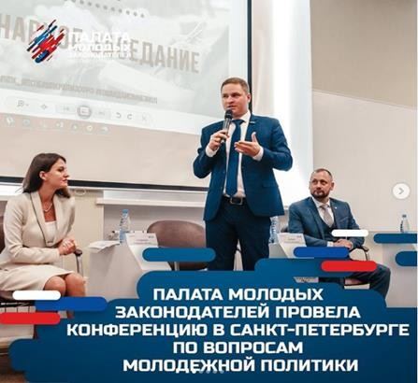
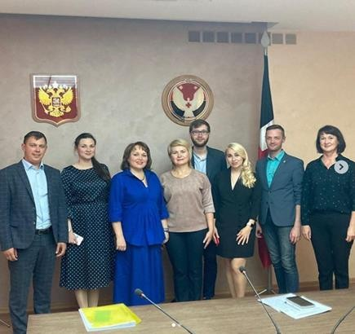

15 РЕБРЕНДИНГ ЛОГОТИПА, СОЦИАЛЬНЫХ СЕТЕЙ И САЙТА ПАЛАТЫ
Логотип
Сайт
Социальные сети

